Slide 1

Práctica 2 - Estructuras de datos
• Lizarraga Mendoza David Jesus
• Saenz Mamani Alex Alberto
• Huaman Hilari Julissa Zaida
• Chara Condori Julio Cesar
• Acuña Chavez Melvin

Slide 2
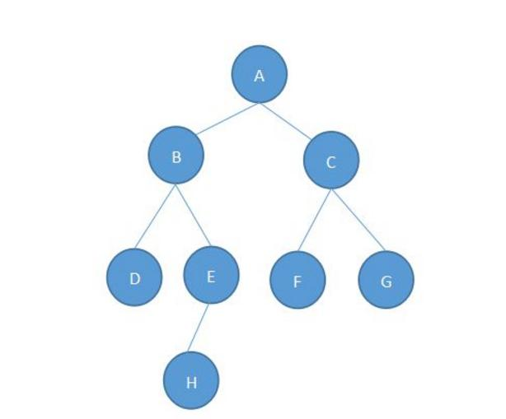
Estructura de Datos Árbol
Los Árboles son las estructuras de datos mas utilizadas, pero también una de las mas complejas, Los Árboles se caracterizan por almacenar sus nodos en forma jerárquica y no en forma lineal como las Listas Ligadas, Colas, Pilas, etc.,
La fig 1. Muestra un ejemplo de arbol

Slide 3
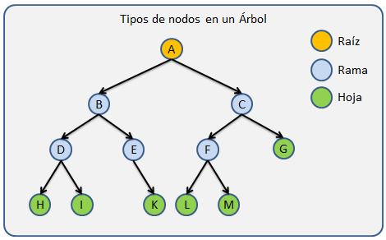
Parte de los arboles
Nodos: Se le llama Nodo a cada elemento que contiene un Árbol.
Nodo Raíz: Se refiere al primer nodo de un Árbol.
Nodo Padre: Todos aquellos nodos que tiene al menos un hijo.
Nodo Hijo: Los hijos son todos aquellos nodos que tiene un padre.
Nodo Hermano: son aquellos nodos que comparte a un mismo padre en común dentro de la estructura.
Nodo Hoja: Son los cuales siempre se encuentran en los extremos de la estructura.
Nodo Rama: Estos son todos aquellos nodos que no son la raíz y que además tiene al menos un hijo.
La figura 2: muestra las parte principales de un Árbol

Slide 4
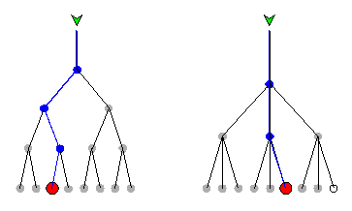
Árbol B-Tree
es un auto-equilibrio estructura de datos de árbol que mantiene los datos ordenados y permite búsquedas, acceso secuencial, inserciones y eliminaciones en tiempo logarítmico. Generaliza el árbol de búsqueda binaria, permitiendo nodos con más de dos hijos
Figura 3: Muestra un árbol binario balanceado

Slide 5
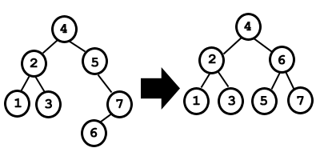
Árbol AVL
Los árboles AVL son árboles BB donde todo nodo cumple la propiedad de equilibrado AVL:
La altura del subárbol izquierdo y del derecho no se diferencian en más de uno.
Un árbol AVL (llamado así por las iniciales de sus inventores: Adelson-Velskii y Landis).
Figura 4: Muestra un árbol AVL balanceado

Slide 6

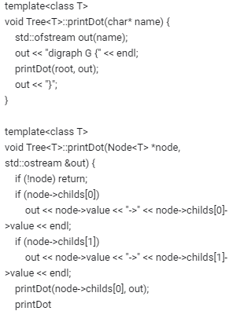
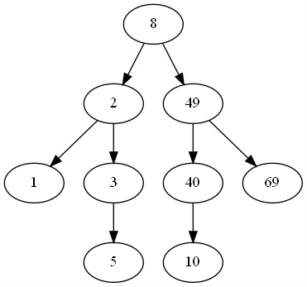
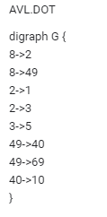
Código y resultado
Figura 5: Muestra el Árbol obtenido

